Slide 1
حاضنات الأعمال والواحات العلمية
المفاهيم والتطبيقات في الاقتصاد المعرفي
أ. د. أحمد الشميمري أ. د. سرور علي سرور
الفصل الأول/ منظومة ريادة الأعمال

Slide 2
منظومة ريادة الأعمال Entrepreneurship Ecosystem
الأجندة
مكونات منظومة ريادة الأعمال
01
الفصل الأول
المنظومة الجزئية
02
المنظومة الكلية
03

Slide 3
منظومة ريادة الأعمال
تعريف النظام البيئي لريادة الأعمال :
وقد عرف كيو وكيو 2011 Kew and Kew النظام البيئي لريادة الأعمال بأنه "المنشآت الريادية، والموارد، والناس، والمناخ الضروري للمساعدة في إنماء ريادة الأعمال".
© الشميمري وسرور 2020

Slide 4
المنظومة الكلية والجزئية لريادة الأعمال
البيئة الكلية
البنى
التحتية
الثقافية
القانونية و
التشريعية
السياسية
الاقتصادية
البيئة الجزئية
رأس المال الجريء
البحث التطبيقي
الحاضنات والمسرعات
الداعمون
الأسرة
ريادة الأعمال

Slide 5
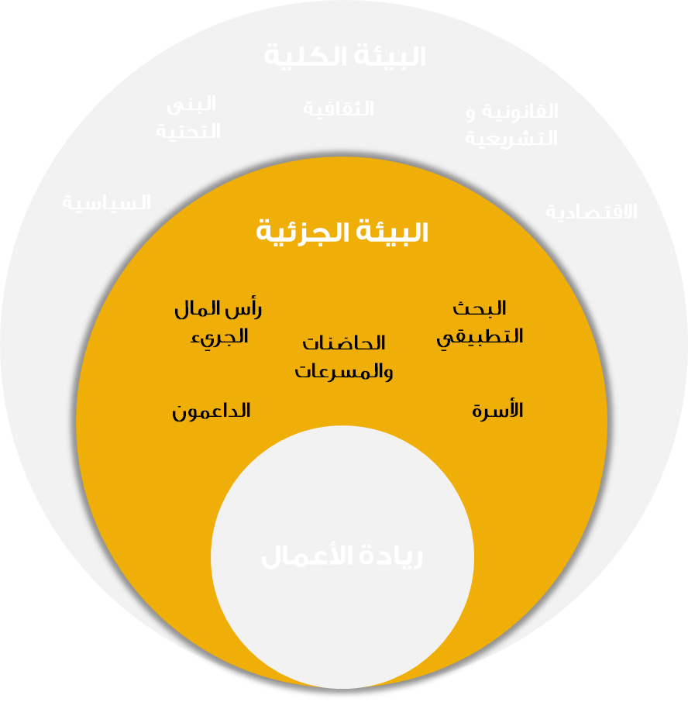
منظومة ريادة الأعمال
أولاً: عوامل المنظومة الجزئية:
5
4
3
2
1
الجهات
الداعمة
رأس
المال الجزئي
حاضنات الأعمال
الأسرة والأصدقاء
البحث التطبيقي

Slide 6
منظومة ريادة الأعمال
أولاً: عوامل المنظومة الجزئية
2. الأسرة والأصدقاء:
1. البحث العلمي التطبيقي:
فقد أشارت الدراسات إلى أن من أهم العوامل التي تؤثر في نمو ريادة الأعمال هي الأسرة.
فهي من أوائل العناصر الرئيسية التي تشجيع الأبناء على ممارسة السلوكيات الريادية مما يؤكد أهمية دور الإرشاد الأسري في دعم وتنمية سمات ريادة الأعمال.
الأطفال في هذه البيئة ينشئون ولديهم تطلع ودافعية لإنشاء أعمال خاصة بهم في المستقبل.
وتعتبر الجامعات محاضن تنمية وتطوير مخرجات البحث العلمي التطبيقي:
من أبرز مظاهر التقدم في دعم ريادة الأعمال التركيز على دعم ميزانيات الأبحاث العلمية التطبيقية، واستقطاب الكفاءات البحثة المتمكنة من تحويل الأبحاث إلى ابتكارات ومنتجات.
ونشر البحوث والدراسات العلمية التي تنفذها مراكز البحوث وأعضاء هيئة التدريس بما في ذلك مشاريع التخرج.

Slide 7
منظومة ريادة الأعمال
أولاً: عوامل المنظومة الجزئية
3. حاضنات ومسرعات الأعمال:
تعريف حاضنة الأعمال:
"وحدة خدمية تهدف إلى تحويل الأفكار والابتكارات إلى مشروعات اقتصادية منتجة، وذلك من خلال تقديم عدد من خدمات التأهيل والدعم المادي والمعنوي والاستضافة والإرشاد لرواد الأعمال".

Slide 8
منظومة ريادة الأعمال
أولاً: عوامل المنظومة الجزئية
3. حاضنات ومسرعات الأعمال:
هذه الخدمات لا تتوفر عادة لهذه المشاريع الصغيرة لارتفاع تكلفتها وعدم التفات أصحاب الاختصاص إلى هذه المشاريع لمحدودية العائد المادي من خدمتها. ولكن حاضنات الأعمال تتمكن من توفير هذه الاستشارات الضرورية والأساسية في حياة كل مشروع.
تقديم الخدمات التي تخفض من التكاليف الرأسمالية للمشاريع مما يحد من مخاطر الفشل ويساهم في تسريع عملية نمو الأعمال.
تعتبر حاضنات الأعمال من أهم الأدوات لتنمية وتوسيع مفهوم وممارسات ريادة الأعمال.
ويتمثل الدور الرئيسي لحاضنات الأعمال في تذليل المصاعب أمام مشاريع الشباب المتوسطة والصغيرة، عن طريق استضافة المشروع في مراحله التأسيسية إلى أن يصل المشروع إلى مرحلة النضج والخروج من مظلة الحاضنة.
توفير المعلومات اللازمة لإجراء دراسات الجدوى ودراسات السوق، والتي تعدها خبرات متخصصة في المجالات المالية والمحاسبية والقانونية تحت سقف واحد.

Slide 9
منظومة ريادة الأعمال
أولاً: عوامل المنظومة الجزئية
4. رأس المال الجريء (المخاطر) Venture Capital
لهذا فهي تساعد أكثر المؤسسات الصغيرة والمتوسطة الجديدة أو التوسعية التي تواجه صعوبات في هذا المجال، حيث أن النظام المصرفي يرفض منحها القروض نظراً لعدم توفر الضمانات.
دورها لا يقتصر على تمويل مرحلة الإنشاء فحسب بل يمتد أيضا إلى مرحلة التجديد وكذا تمويل التوسع والنمو.
يتحمل المخاطر (المستثمر) كلياً أو جزئياً الخسارة في حالة فشل المشروع الممول.
ويعتبر التمويل عن طريق رأس المال الجريء ”هو عبارة عن أسلوب أو تقنية لتمويل المشاريع الاستثمارية بواسطة شركات تدعى بشركات رأس المال المخاطر، وهذه التقنية لا تقوم على تقديم النقد فحسب كما هو الحال في التمويل المصرفي بل تقوم على أساس المشاركة؛ حيث يقوم المشارك بتمويل المشروع من دون ضمان العائد ولا مبلغه, وبذلك فهو يخاطر بأمواله“،

Slide 10
منظومة ريادة الأعمال
أولاً: عوامل المنظومة الجزئية
5. الداعمون:
المؤسسات العامة والخاصة تلعب جميعاً دوراً مهماً في تنمية ثقافة ريادة الأعمال على سبيل المثال:
أن لكل مرحلة من المراحل التي تنشأ بها المنشاة حاجة ماسة ومختلفة من أنواع الدعم.
صور الدعم التي يمكن أن تبذلها مؤسسات القطاع العام والخاص يمكن أن تأخذ شكل الدعم المادي والدعم المعنوي. وقد تم تصنيف هذا الدعم بالدعم التأهيلي والتدريبي والدعم المالي والدعم التنظيمي والدعم الإرشادي ولا يقل كل نوع أهمية عن النوع الأخر.
البرامج الحكومية تمد رواد الأعمال بالدعم المادي، والتدريب، وتدعم الأنشطة الريادية التي يقومون بها
أيضا يمكن تطوير برامج رعاية مهنية تساهم في تطوير سمات ريادة الأعمال مثل الابتكار والإبداع.

Slide 11
منظومة ريادة الأعمال
أولاً: عوامل المنظومة الجزئية
5. الداعمون:
من مظاهر الدعم التي يلقاه رائد الأعمال....
3
التعاقد مع رواد الأعمال
والشراء من منتجاتهم وخدماتهم.
2
1
المساهمة في رأس المال
الابتدائي Seed Capital
الاحتضان

Slide 12
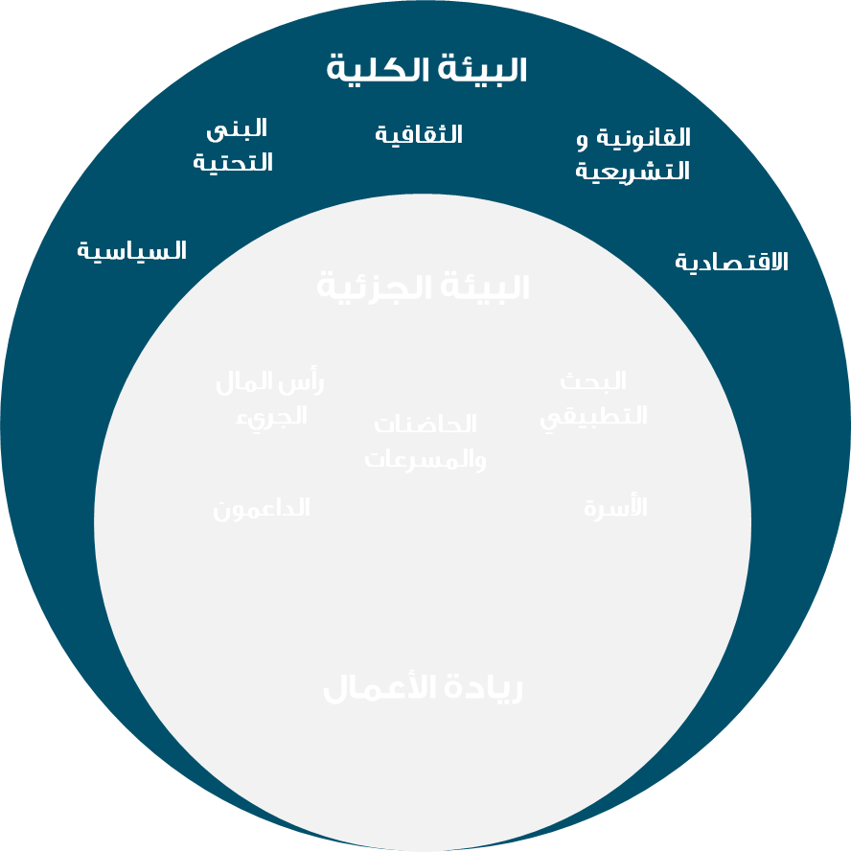
منظومة ريادة الأعمال
ثانياً: عوامل المنظومة الكلية:
5
4
3
2
1
عوامل البنى التحتية
العوامل القانونية والتشريعية
العوامل الاقتصادية
العوامل السياسية
العوامل الثقافية

Slide 13
منظومة ريادة الأعمال
ثانياً: عوامل المنظومة الكلية
1. العوامل الثقافية: Entrepreneurial Culture
تعتبر الثقافة الريادية من العوامل العملاقة التي تحدد اتجاهات الأفراد نحو مبادرات ريادة الأعمال.
حيث أن الثقافة التي تشجع وتقدر السلوكيات الريادية كالمخاطرة والاستقلالية، والإنجاز وغيرها تساعد في الترويج لإمكانية حدوث تغيرات وابتكارات جذرية في المجتمع، وبالمقابل فان الثقافات التي تدعم مفاهيم التقليد والانصياع والاهتمام بالجماعة والرقابة والسيطرة على الأحداث المستقبلية لا نتوقع أن تنتشر منها سلوكيات التحمل والمخاطرة والإبداع أو بمعنى أخر سلوكيات ريادة الأعمال.

Slide 14
منظومة ريادة الأعمال
ثانياً: عوامل المنظومة الكلية
1. العوامل الثقافية: Entrepreneurial Culture
كيف تنشأ هذه الثقافة؟
02
02
01
التعليم ، استثمار دور التعليم في تنمية ريادة الأعمال في سن مبكرة قد تصل إلى رياض الأطفال.
وجود حكومة تدعم العلوم التطبيقية وريادة الأعمال من خلال سياساتها المحفزة.
تشجيع ممارسة ريادة الأعمال وتحفيز المجتمع عبر تعلم مبادئ ريادة الأعمال.

Slide 15
منظومة ريادة الأعمال
ثانياً: عوامل المنظومة الكلية
3. العوامل السياسية:
2. العوامل القانونية والتشريعية:
إن تشجيع الحكومات على اتباع نهج منسق شامل لتعزيز مباشرة الأعمال الحرة بمشاركة جميع الجهات المعنية، يعد أمراً مؤثراً في تهيئة منظومة ريادة الأعمال.
أمثلة على القرارات السياسة الهامة و الأهداف والتوجهات السياسية
إن التشريعات والقوانين هي أحد المصادر الرئيسة التي تهيء البيئة المستديمة لريادة الأعمال.
وتتميز معظم التدابير التشريعية المحفزة لأنشطة ريادة الأعمال والاقتصاد المعرفي في العالم المتقدم أكثر بساطة وأكثر مرونة من القوانين التقليدية (الأنظمة).

Slide 16
منظومة ريادة الأعمال
ثانياً: عوامل المنظومة الكلية
4. العوامل الاقتصادية:
سياسات اقتصادية كلية:
01
(Macroeconomic)
من العوامل المساعدة على تنمية ريادة الأعمال وضع السياسات الاقتصادية الداعمة. وهي نوعان :
سياسات اقتصادية الجزئية:
02
(Microeconomic)

Slide 17
منظومة ريادة الأعمال
ثانياً: عوامل المنظومة الكلية
سياسات اقتصادية جزئية:
02
سياسات اقتصادية كلية:
01
(Macroeconomic)
(Macroeconomic)
الهدف منها هو:
تطوير و دعم المنافسة من خلال خلق بيئة استثمارية صحية
أمثلة:
توفير برامج دعم مادية و معنوية
دعم مادي ملموس مثل التسهيلات البنكية للمشروعات الصغيرة، التمويل الحكومي، المباني، المعدات وغيرها .
دعم معنوي يشمل التعليم و مهارات التأسيس و غيرها.
الهدف منها هو:
تنمية الاستقرار الاقتصادي.
تخفيض درجة البيروقراطية التي تواجه إنشاء المشاريع الصغيرة مثل تطوير الأنظمة الضريبية الداعمة للمشاريع الصغيرة .
سهولة الوصول الى السوق .
مثال على هذه السياسات: نسبة منخفضة من التضخم، أسعار فائدة منخفضة، مستوى أسعار تبادل مستقرة .

Slide 18
منظومة ريادة الأعمال
ثانياً: عوامل المنظومة الكلية
ولعل أبرز العوامل الاقتصادية الداعمة لنمو ريادة الأعمال:
وجود صناديق أشبه ما تكون بصناديق القروض الحسنة (Angel Funding) يعد أمراً مكملاً للدور الاقتصادي، حيث تتحمل هذه الصناديق مسؤولية المخاطرة في طرح المنتجات الجديدة، أو تسويق الاختراعات. وهذا هو ما يسميه بعض المختصين بالمستثمر الملاك.
التوسع في الصناديق الحكومية المانحة للقروض لرواد الأعمال. بحيث تكون تلك القروض بدون فائدة وذات أمد طويل لتسديدها وفق تسهيلات دفع ميسرة وإجراءات نظامية متوازنة.

Slide 19
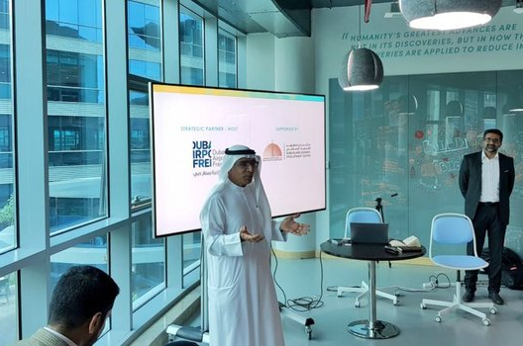
منظومة ريادة الأعمال
ثانياً: عوامل المنظومة الكلية
5. البنى التحتية:
مشاريع البنية التحتية ضرورية لنجاح ثقافة ريادة الأعمال وخاصة في السوق المحلي مثل المواصلات، والكهرباء، والطرق، والبريد، والنقل، والخدمات المساندة.
توفر المعلومات الحديثة والدقيقة أمر ضروري لدعم بيئة ريادة الأعمال والمساعدة في عملية اتخاذ القرار الاستثماري.
كما أن ظهور الأنترنت وتطبيقاتها أحدثت ثورة في مفهوم مشاريع رواد الأعمال فقد ساهمت أساليب الشراء الإلكترونية الفعالة في فتح أسواقاً كبرى أمام رواد الأعمال.

Slide 20
شكرا لكم

